Slide 1
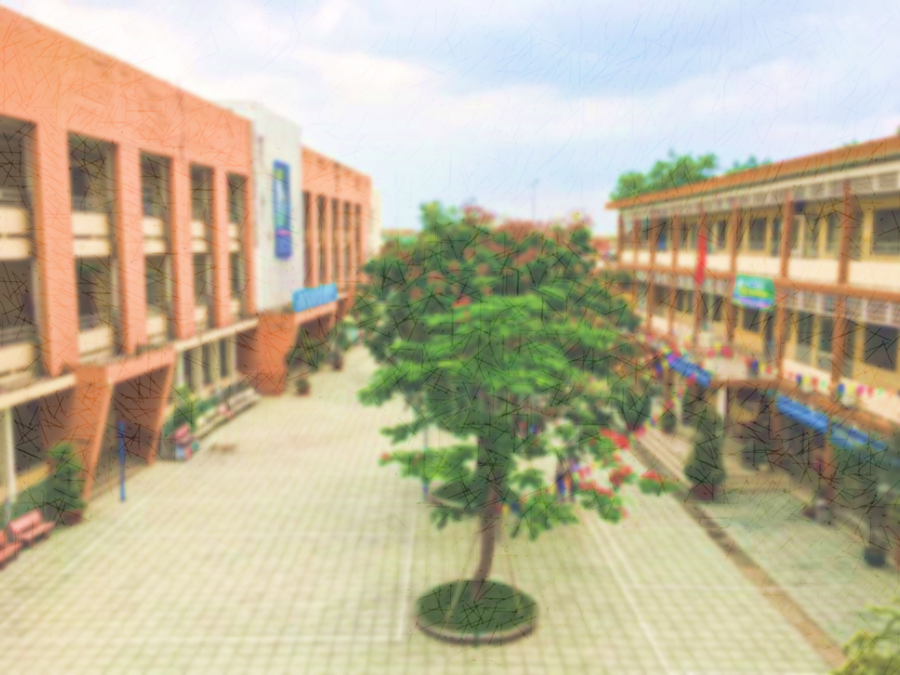
Chủ đề 1: Mái trường xưa
Tiết 1:Học hát
Bóng dáng một ngôi trường

Slide 2
I/ HỌC HÁT
1. Giới thiệu tác giả
Hoàng Lân (sinh năm 1942). Ông cùng người anh em sinh đôi Hoàng Long trở thành một cặp nhạc sĩ quen thuộc với người yêu nhạc Việt Nam. Hai ông đã được Chủ tịch nước trao tặng Giải thưởng Nhà nước về văn học - nghệ thuật năm 2012.
Hoàng Lân bắt đầu sáng tác từ năm 1957. Ông tốt nghiệp môn sáng tác và lý luận tại Nhạc viện Hà Nội. Sau đó, nhạc sĩ đi tu nghiệpÔng tham gia hoạt động âm nhạc trong phong trào thiếu niên thành phố. 1996-1997, tham gia công tác giảng dạy âm nhạc tại Trường huấn luyện cán bộ thanh niên Thành phố Hồ Chí Minh.
Một số tác phẩm : Đi học về, Từ rừng xanh cháu về thăm lăng Bác, Mèo con đi học…

Slide 3
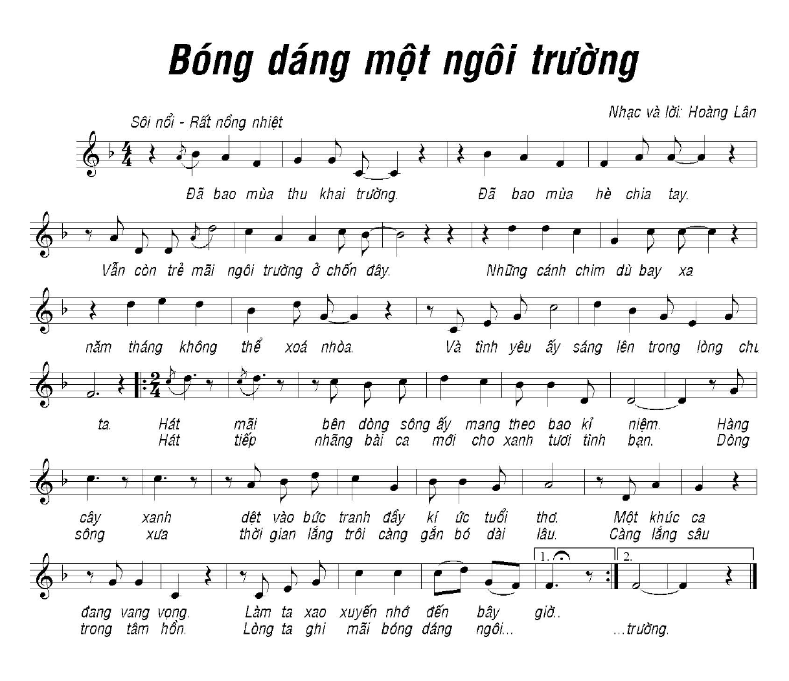
2. Phân tích tác phẩm
Nhạc và lời: Hoàng Long
4
4
2
4
và
Viết ở nhịp:
Tính chất âm nhạc: Sôi nổi rất nồng nhiệt
Có các ký hiệu âm nhạc:
dấu giáng,
dấu lặng đen,
nốt hoa mỹ,
dấu nối,
dấu luyến
dấu nhắc lại,
dấu chấm dôi,
dấu lặng đơn,
dấu mắt ngỗng
khung thay đổi

Slide 5
NỘI DUNG BÀI HÁT
Bài hát giúp HS cảm nhận được tình yêu thương thầy cô, mái trường và những kỷ niệm khó phai của một thời cắp sách đến trường.

Slide 6
II/ DẶN DÒ
- Học thuộc bài hát Bóng dáng một ngôi trường.
- Chuẩn bị tiết 2: chép TĐN số 1 và bài nhạc lý Giới thiệu về quãng.

